Slide 1


농약 저항성 관리와 인지도 조사
2024. 11. 19

Slide 2
기본계획
교육자료 제작 및 배포
농약저항성에 대한 설문조사
연령, 재배작물, 경력별 설문 결과
향후 저항성 관리 계획
CONTENTS

Slide 3
기본 계획

Slide 4
농약 저항성 관리 추진계획
【필요성】 과거와 현재 그리고 앞으로도 약제 수명관리를 위해 모두에게 중요 과제임
【기본계획】
ㅇ 공동 기본 교육자료 제작 등 정부․산업계․관계기관 등 협업을 통한 구체적인 저항성 관리 교육의 행동계획 수립
- 교육대상(농업인, 판매상 등) 및 교육강사(업계, 농촌진흥청, 시군 농업기술센터 등)
- 교육진행 : 산업계(농업인/판매상), 농촌진흥청(영농교육 등), 농협중앙회 및 유통협회(농협 담당자, 판매관리인)
- 교육자료(형태) : PPT, 리플릿, 동영상, 오픈 창고(홈페이지 등)
K-IRM TF |  | 기관별 교육담당자 |  | 교육대상
ㅇ 국내 저항성관리 추진위원회 구축 (IRAC & FRAC _TF) - 교육자료 개발, 시나리오 분석 작성, 제공 - 저항성 최신정보 공유 및 회원사 전파 - 기관별 교육담당 교육 추진 인프라 구축 | → | ㅇ 협회(업계) ㅇ 전국작물보호제유통협회 ㅇ 농협중앙회 ㅇ 농촌진흥청, 각 도 농업기술원 ㅇ 각 시.군 농업기술센터 | → | ㅇ 농업인 (2024년) *업계 ㅇ 판매관리인 - 전국작물보호제유통협회 - 농협중앙회

Slide 5
교육자료 제작 및 배포

Slide 6
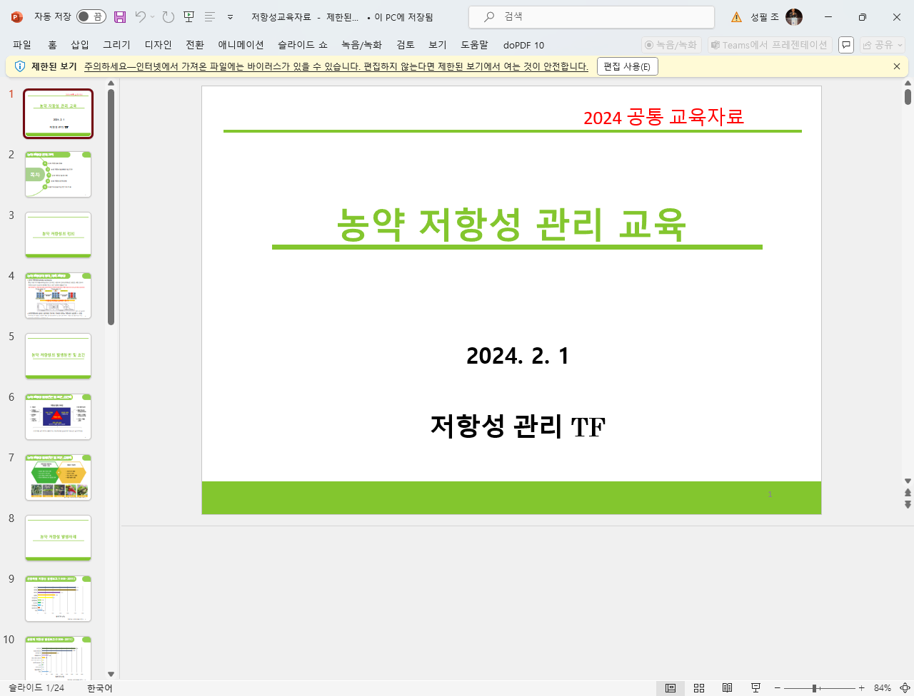
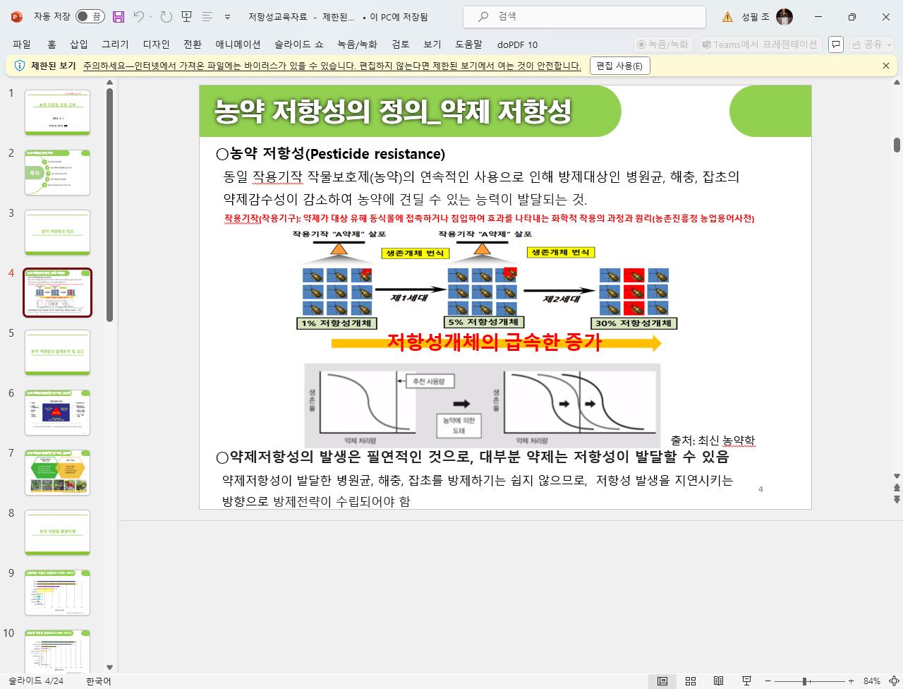
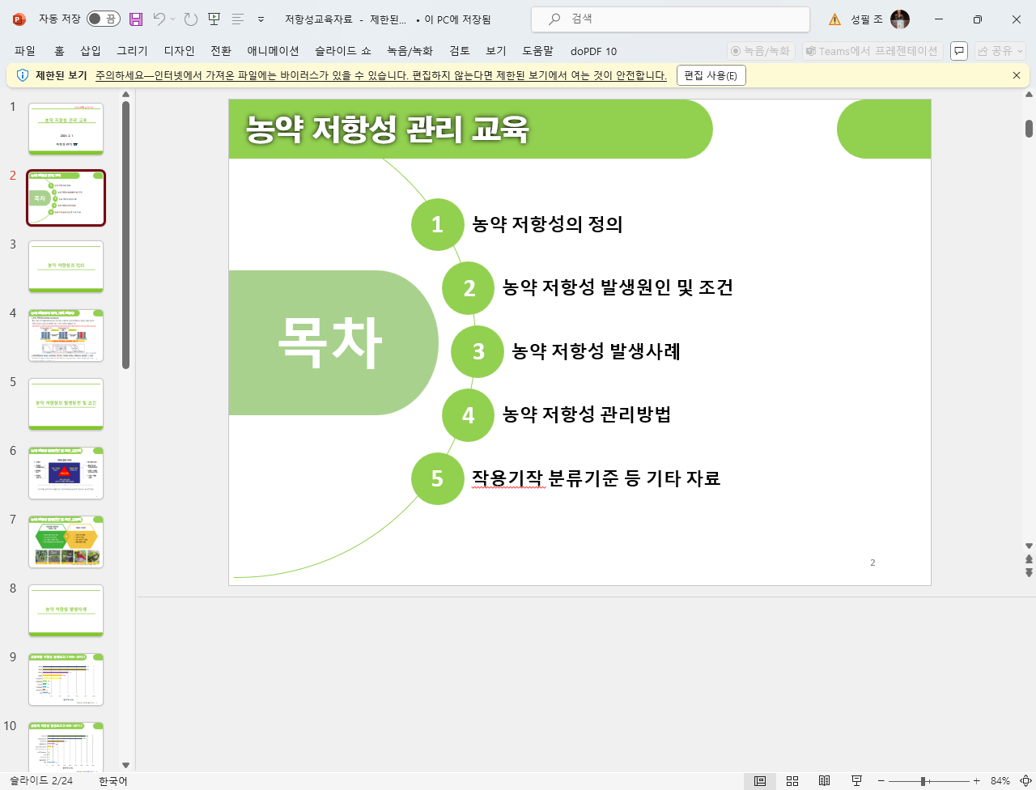
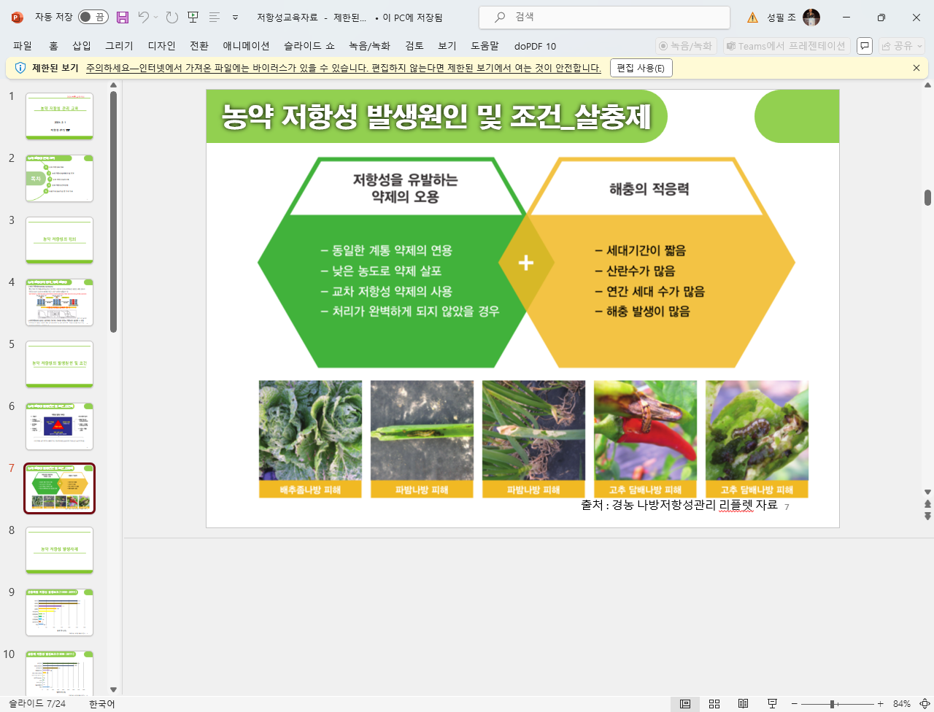
교육자료 제작 및 배포
ㅇ 제작시기
- 2023년 9월~11월
- 2023년 TF 3회 개최
ㅇ 배부처
- 각 회원사(등록,마케팅 담당)
- 식물병방제연구회
- 해충방제연구회
- 제초제시험연구회 등

Slide 7
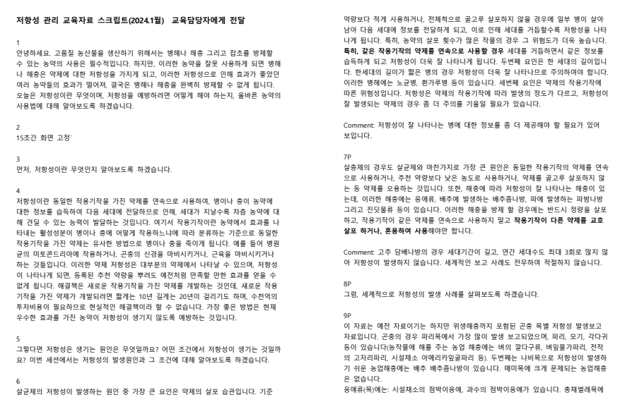
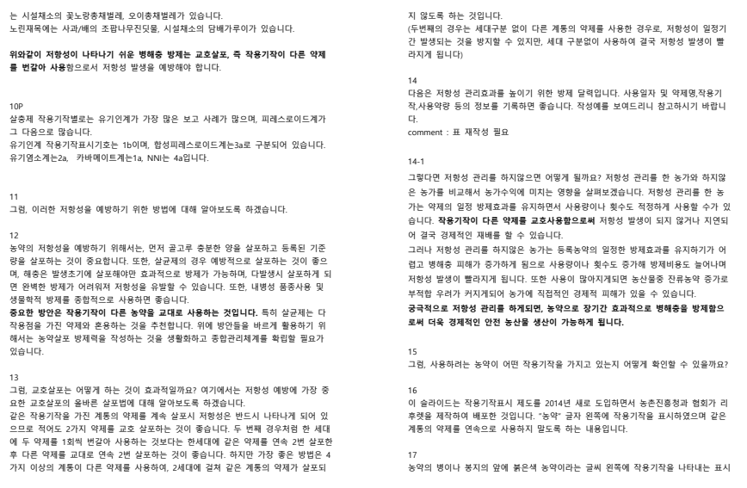
스크립트 제작 및 배포

Slide 8
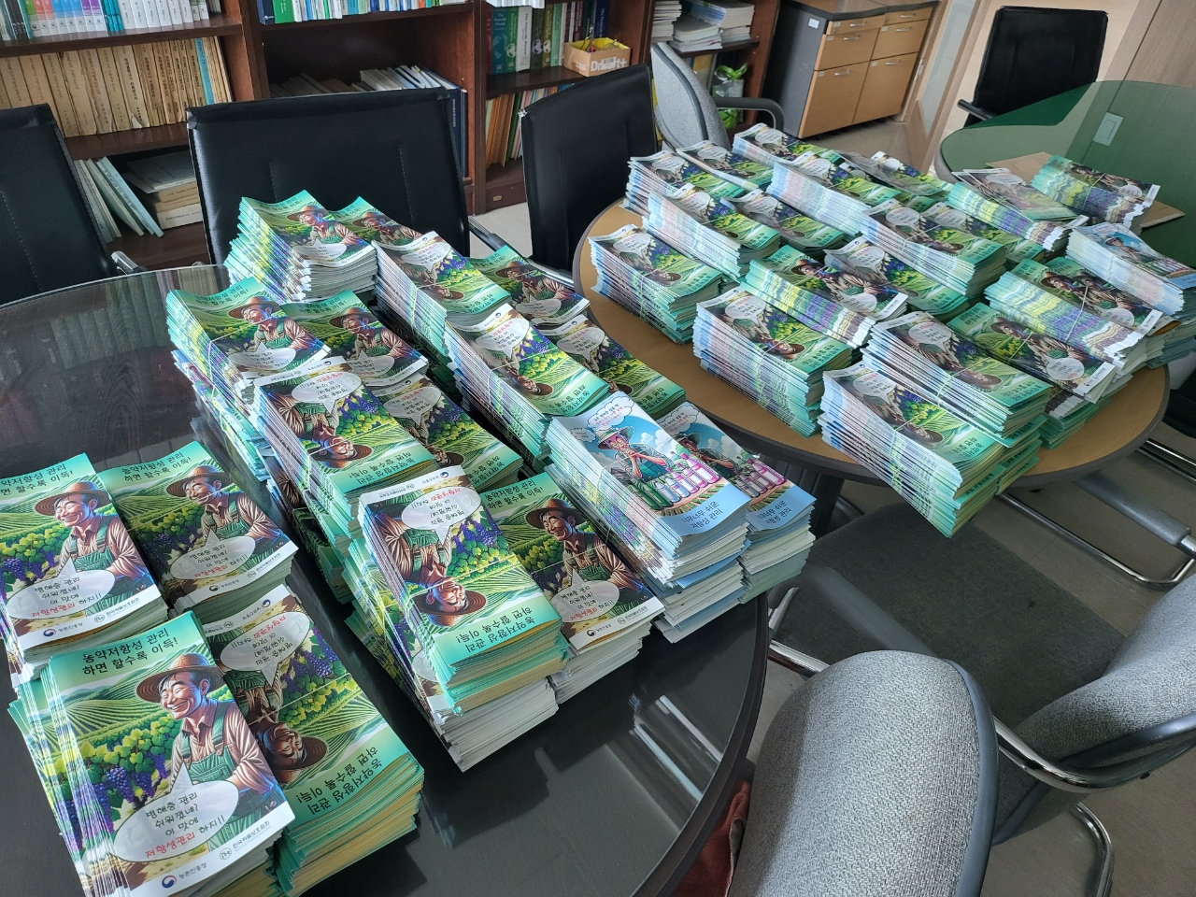
농약저항성 관리 리플릿 제작 및 배포
○ 제작기간 : 2024년 3~4월
○ 제작부수 : 10,000부
○ 배 포 : 농약저항성 TF 기관별 500부,
협회 교육시 배포
○ 향후 배포 : 농업기술센터 등 요청기관

Slide 9
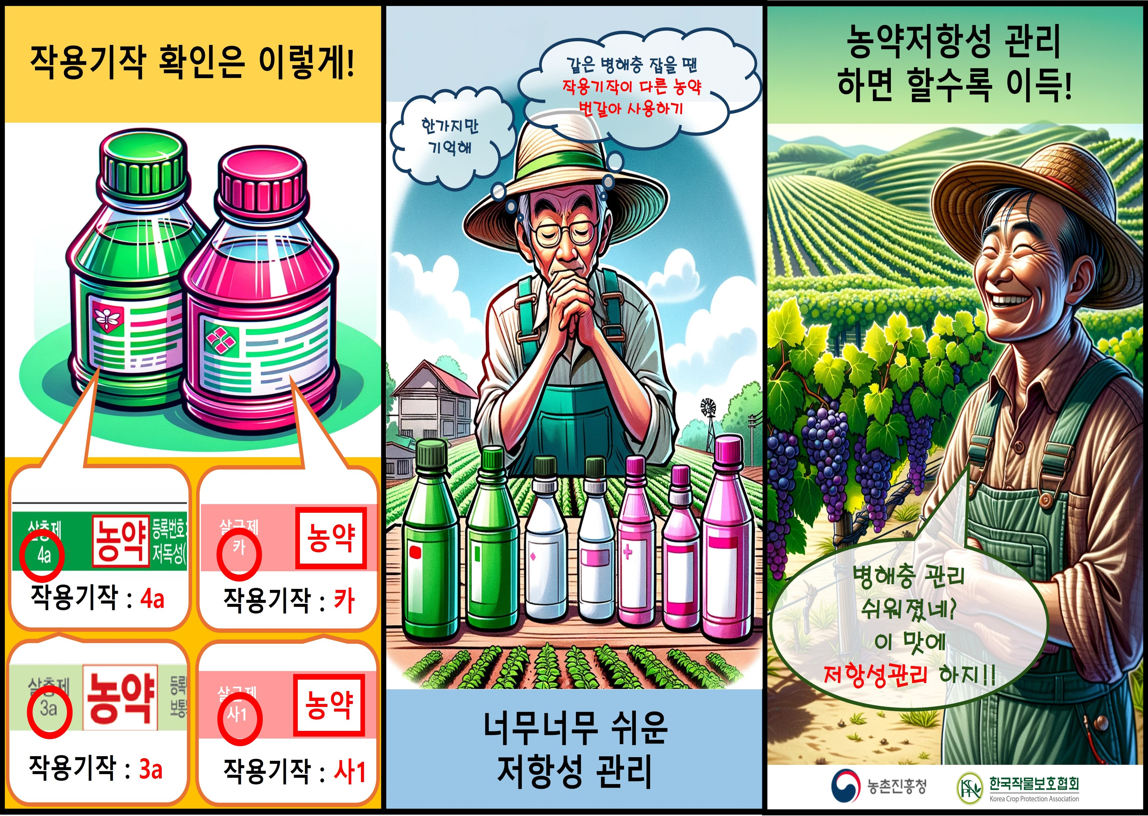
농약저항성 관리 리플릿 제작 및 배포

Slide 10
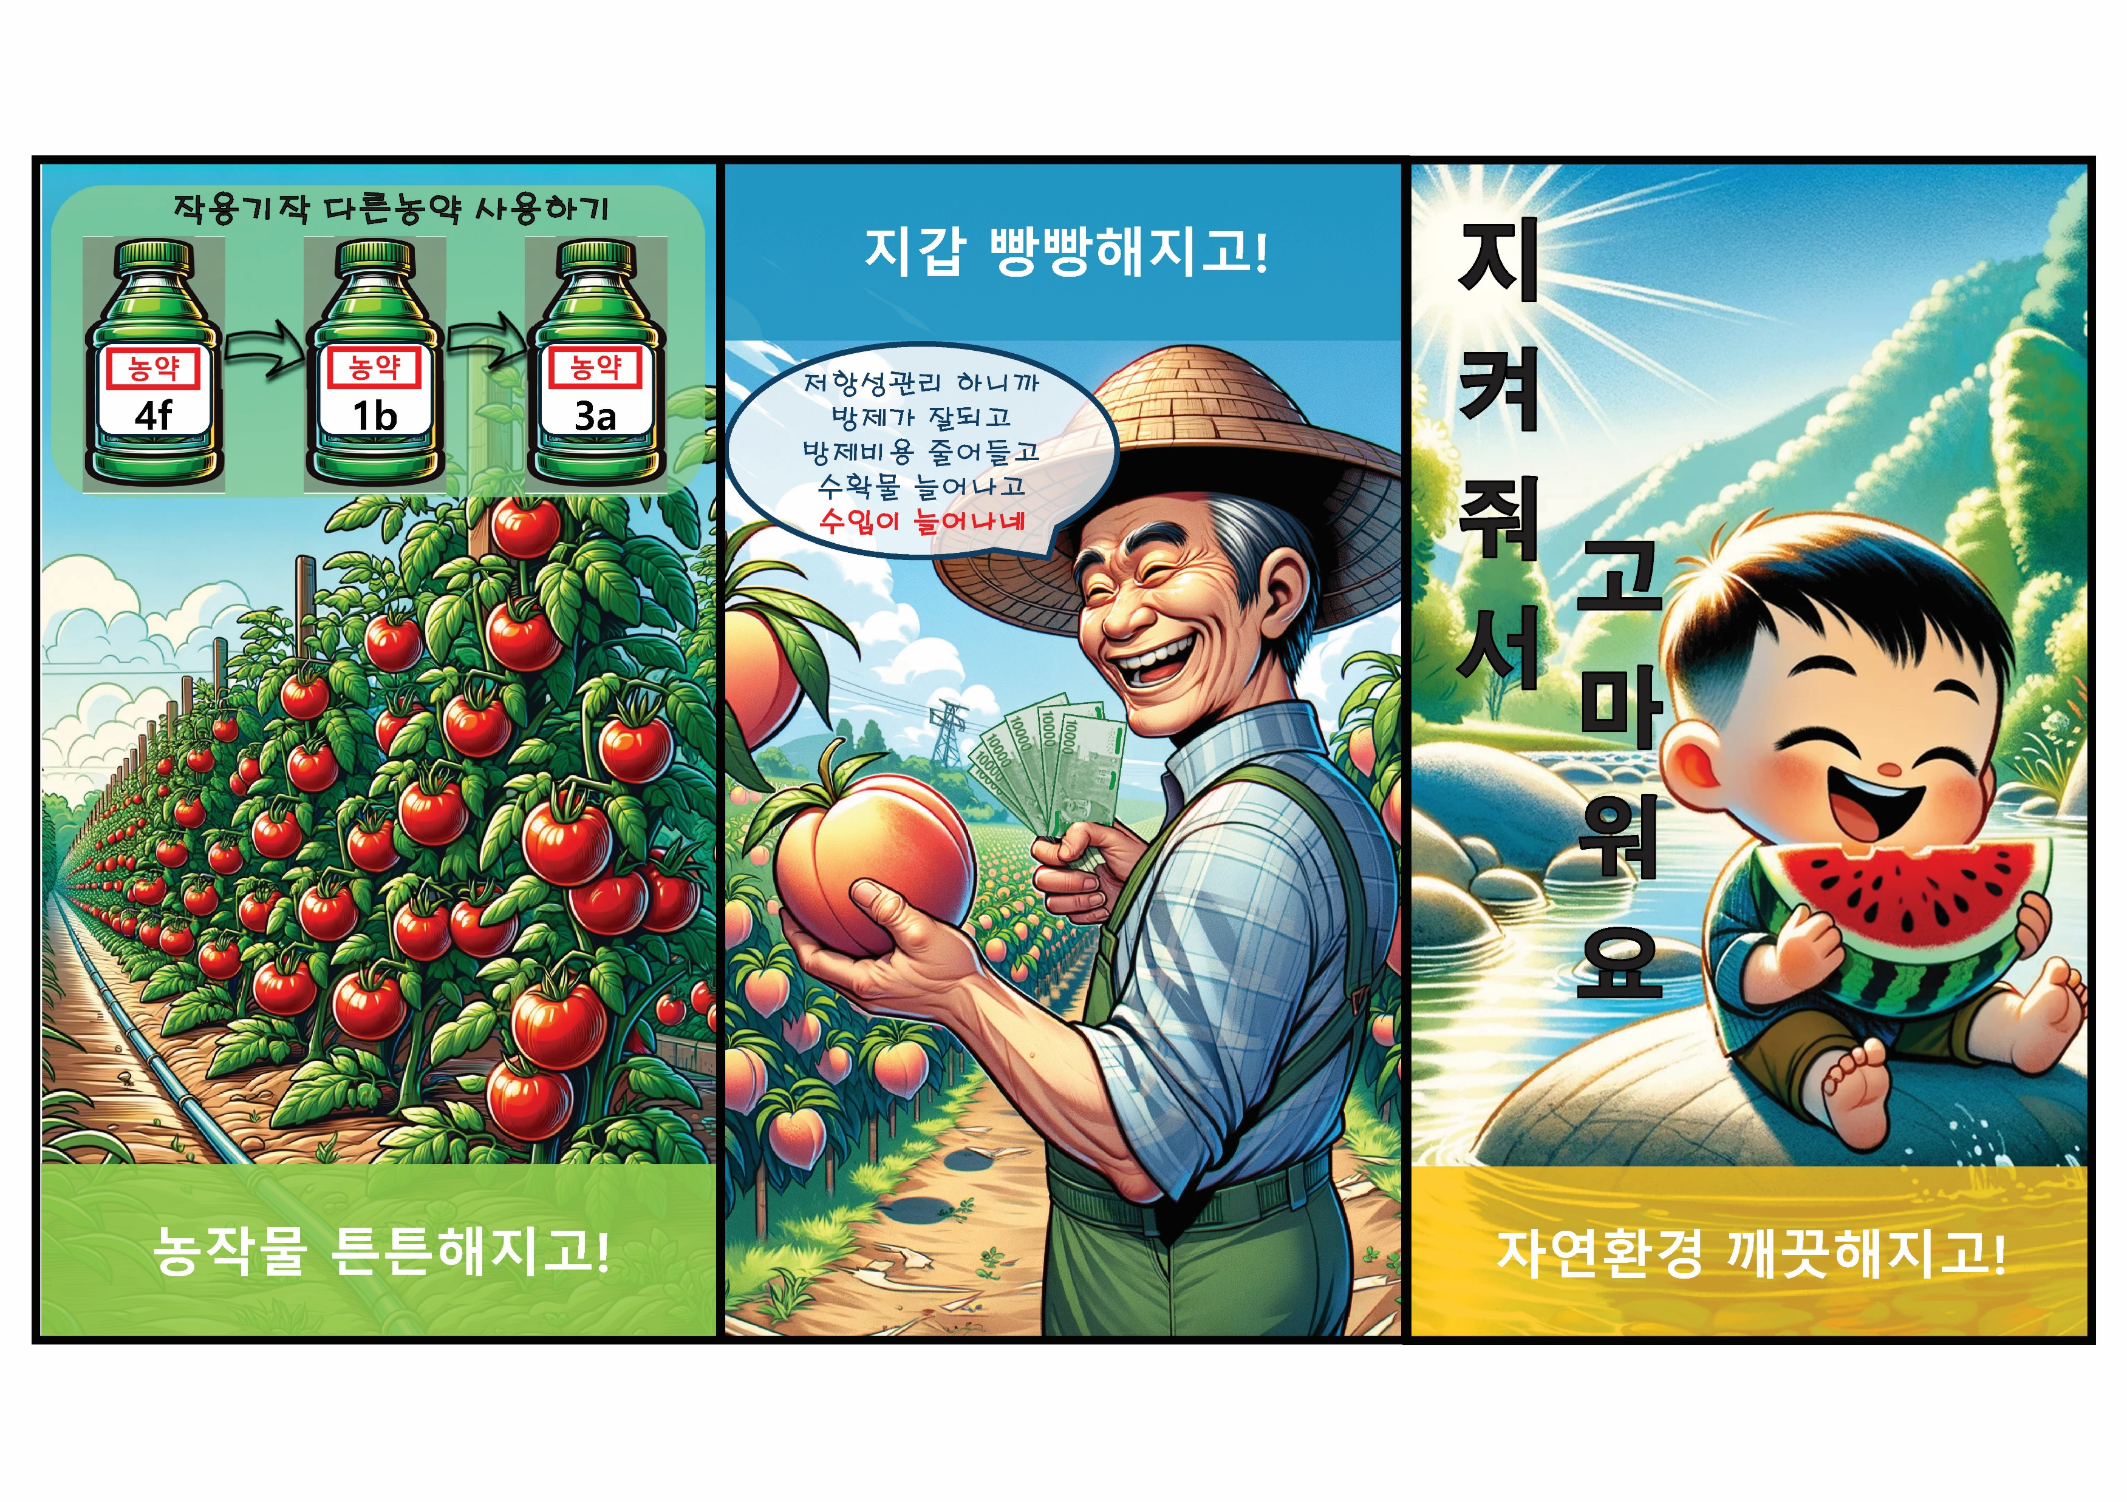
농약저항성 관리 리플릿 제작 및 배포

Slide 11
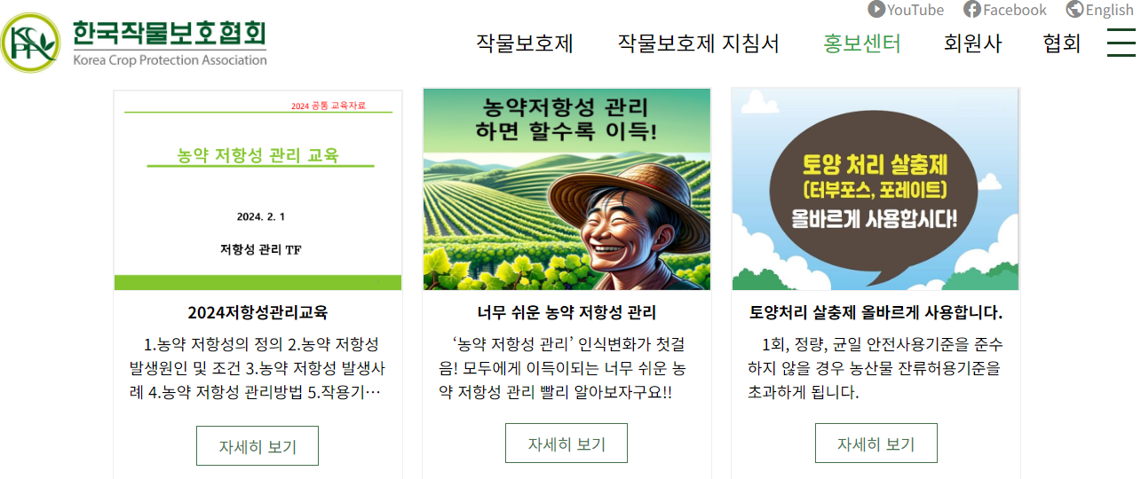
자료배포 및 홍보(홈페이지)

Slide 12

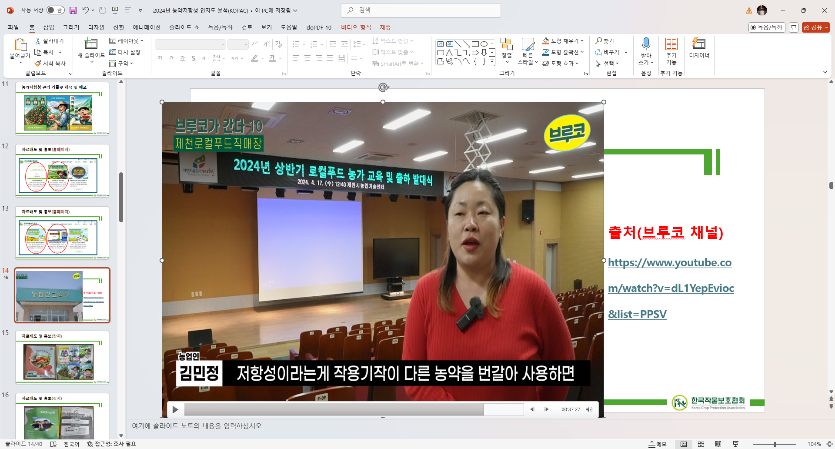
자료배포 및 홍보(유튜브 채널)
출처(브루코 채널)
https://www.youtube.com/watch?v=dL1YepEvioc&list=PPSV

Slide 13
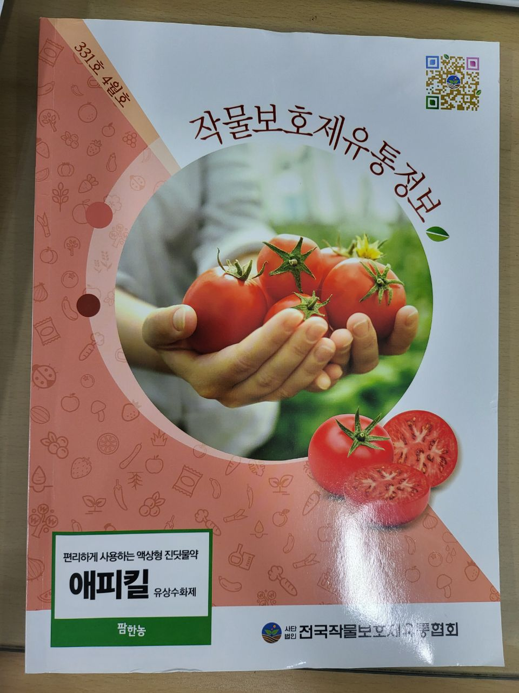
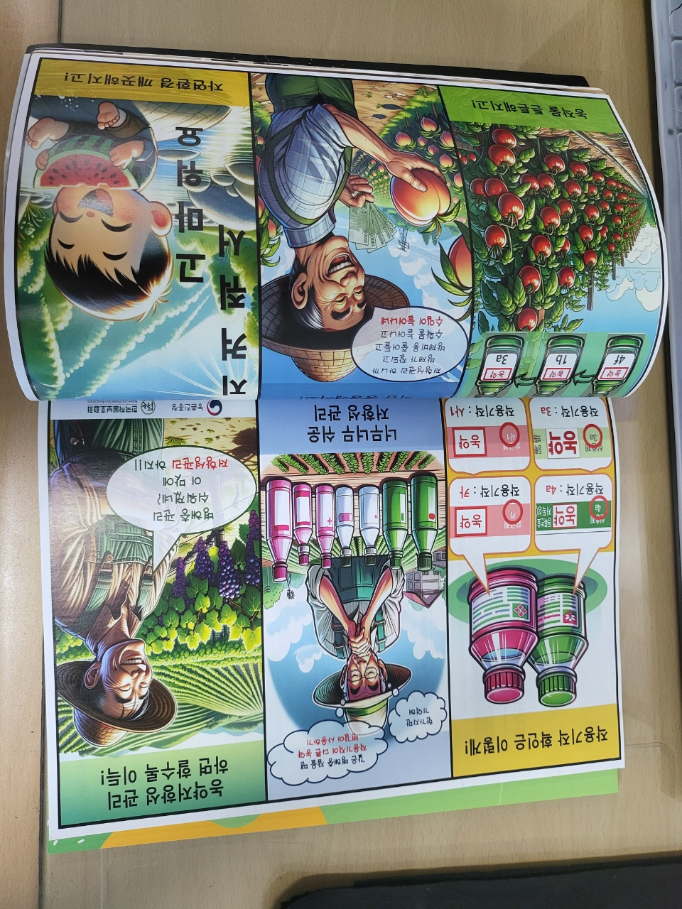
자료배포 및 홍보(잡지)

Slide 14
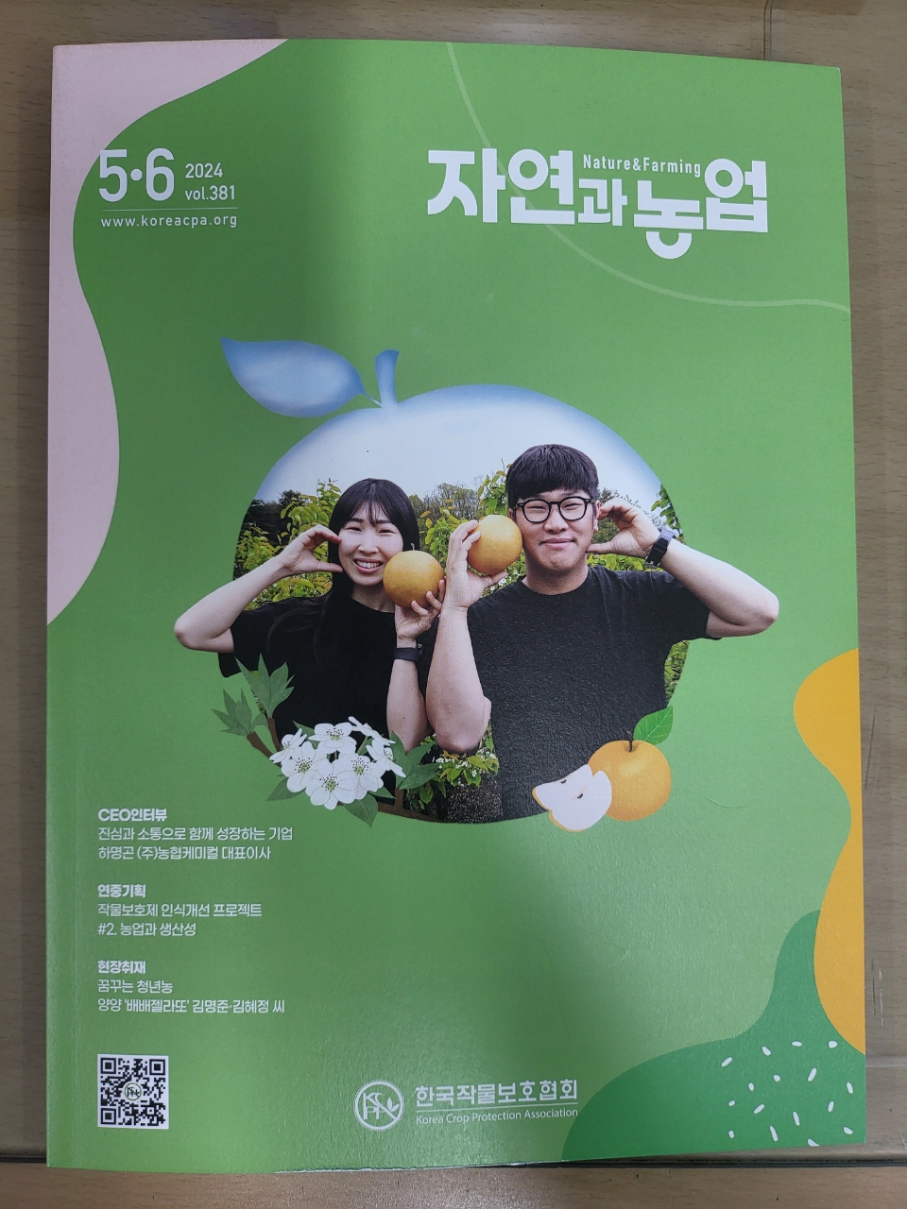
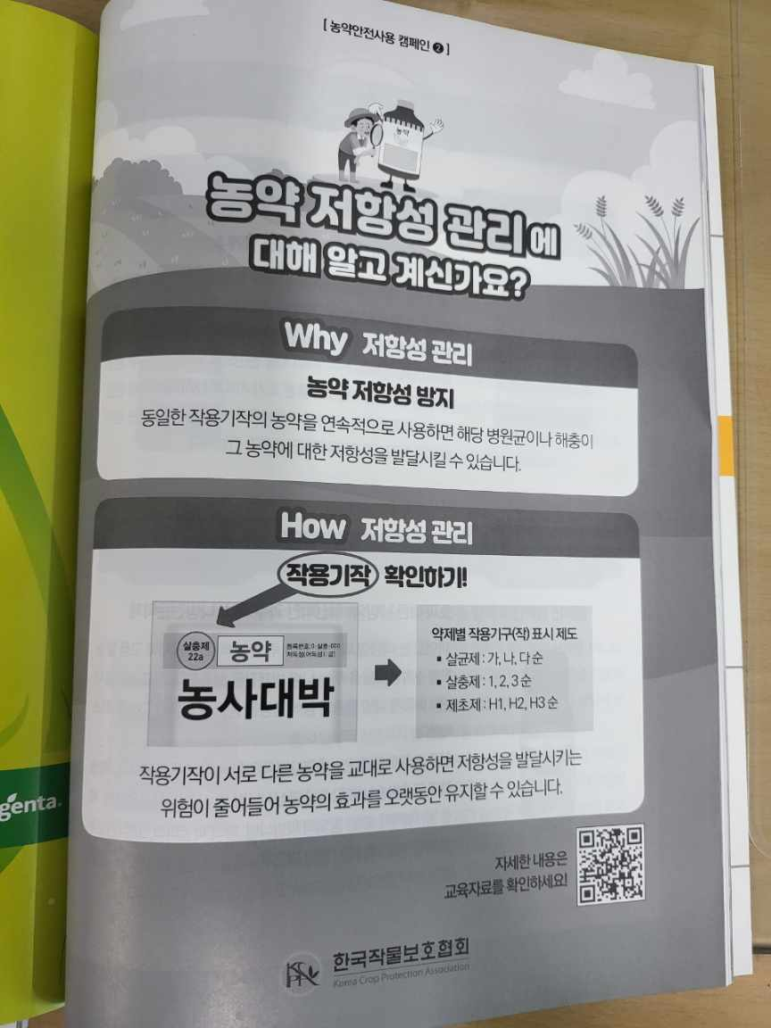
자료배포 및 홍보(잡지)

Slide 15
농약저항성에 대한
설문 조사

Slide 16
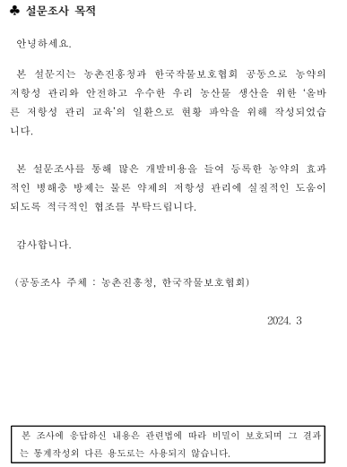
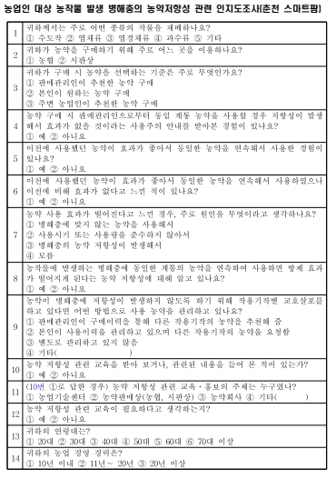
설문조사 목적 및 문항(14개)
주요 조사항목 (농촌진흥청 협조)
재배작물
구매처
저항성 관리 안내
동일 농약 연속 사용경험
효과 저조 원인
저항성 관리여부
교육 이수 여부
교육실시 기관
교육 필요성

Slide 17
회사별 교육 및 설문조사 현황
회사명 | 설문조사수 | 조사지역 | 비 고
K사 | 143 | 전국일원
N사 | 136 | 전국일원
B사 | 197 | 전국일원
S사 | 139 | 전국일원
F사 | 243 | 전국일원
협회 | 111 | 춘천,와부,제천,강화
계 | 969
ㅇ 조사주체 : 농약저항성관리 TF
(협조: 각 회원사 등록.마케팅)
ㅇ 조사시기 : 2024. 3월~7월
ㅇ 조사대상 : 농업인(전국)
ㅇ 교육인원 : 2,000여명(추산)

Slide 18
1. 재배작물
1. 귀하께서는 주로 어떤 종류의 작물을 재배하나요?
① 수도작 ② 엽채류 ③엽경채류 ④ 과수류 ⑤ 기타
항 목 | 답변 수
무응답 | 26
수도 | 254
엽채류 | 88
엽경채류 | 49
과수류 | 418
기타 | 68
다작물재배 | 66

Slide 19
2. 농약 구매처
2. 귀하가 농약을 구매하기 위해 주로 어느 곳을 이용 하나요?
① 농협 ② 시판상
항 목 | 답변 수
무응답 | 13
농협 | 651
시판상 | 272
모두이용 | 33

Slide 20
3. 농약 선택 기준
3. 귀하가 구매 시 농약을 선택하는 기준은 주로 무엇인가요?
① 판매관리인이 추천한 농약 구매 ② 본인이 원하는 농약 구매
③ 주변농업인이 추천한 농약 구매
항 목 | 답변 수
무응답 | 5
판매관리인 추천 | 535
본인원하는 농약 | 304
주변농업인 추천 | 102
복수응답 | 23

Slide 21
4. 저항성 발현 주의사항 안내 여부
4. 농약 구매 시 판매관리인으로부터 동일 계통 농약을 사용 할 경우 저항성이 발생해서
효과가 없을 것이라는 사용주의 안내를 받아본 경험이 있나요?
① 예 ② 아니요
항 목 | 답변 수
무응답 | 16
있다 | 734
없다 | 219

Slide 22
5. 동일농약 연속사용 경험
5. 이전에 사용했던 농약이 효과가 좋아서 동일한 농약을 연속해서 사용한 경험이 있나요?
① 예 ② 아니요
항 목 | 답변 수
무응답 | 6
있다 | 744
없다 | 219

Slide 23
6. 농약 효과 저조 경험
6. 이전에 사용했던 농약이 효과가 좋아서 동일한 농약을 연속해서 사용하였으나 이전에
비해 효과가 없다고 느낀적이 있나요?
① 예 ② 아니요
항 목 | 답변 수
무응답 | 15
있다 | 627
없다 | 327

Slide 24
7. 효과 저조 원인 인식
7. 농약 사용 효과가 떨어진다고 느낀 경우, 주로 원인을 무엇이라고 생각하나요?
① 병해충에 맞지 않는 농약을 사용해서 ② 사용시기 또는 사용량을 준수하지 않아서
③ 병해충의 농약 저항성이 발생해서 ④ 모름
항 목 | 답변 수
무응답 | 10
병해충 맞지않는 농약 사용 | 156
사용시기 및 사용량 미준수 | 214
병해충 저항성 발생 | 445
모름 | 129
복수응답 | 15

Slide 25
8. 동일계통 농약사용 시 저항성 발현 인지
8. 농작물에 발생하는 병해충에 동일한 계통의 농약을 연속하여 사용하면 방제 효과가
떨어지게 된다는 농약 저항성에 대해 알고 있나요?
① 예 ② 아니요
항 목 | 답변 수
무응답 | 4
알고있다 | 830
모른다 | 135

Slide 26
9. 저항성 방지를 위한 사용 농약 관리방법
9. 농약이 병해충에 저항성이 발생하지 않도록 하기 위해 작용기작 별 교호살포를 하고
있다면 어떤 방법으로 사용 농약을 관리하고 있나요?
① 판매관리인이 구매이력을 통해 다른 작용기작의 농약을 추천해 줌 ② 본인이 사용이력을 관리하고 있으며 다른
작용기작의 농약을 요청함 ③ 별도로 관리하고 있지 않음 ④ 기타
항 목 | 답변 수
무응답 | 13
판매관리인 구매이력을 통한 작용기작 다른 농약 추천 | 480
본인이 사용이력 관리하여 다른작용기작 농약 요청 | 273
별도 관리 하지 않음 | 173
기타 | 21
복수응답 | 9

Slide 27
10. 농약 저항성 교육 이수 여부
10. 농약 저항성 관련 교육을 받아 보거나, 관련된 내용을 들어 본 적이 있는가?
① 예 ② 아니요
항 목 | 답변 수
있다 | 691
없다 | 278

Slide 28
11. 농약 저항성 교육 주체
11. (10번 ①로 답한경우)농약 저항성 관련 교육.홍보의 주체는 누구였나?
① 농업기술센터 ② 농약판매상(농협, 시판상) ③ 농약회사 ④ 기타( )
항 목 | 답변 수
미교육 | 278
농업기술센터 | 276
농약판매상 | 242
농약회사 | 112
기타 | 16
복수응답 | 45

Slide 29
12. 농약 저항성 교육 필요한가?
12. 농약 저항성 관련 교육이 필요하다고 생각하는가?
① 예 ② 아니요
항 목 | 답변 수
무응답 | 10
필요 | 905
불필요 | 54

Slide 30
13. 농민 연령대
13. 귀하의 연령대는?
① 20대 ② 30대 ③ 40대 ④ 50대 ⑤ 60대 ⑥ 70대 이상
항 목 | 답변 수
무응답 | 1
20대 | 10
30대 | 41
40대 | 88
50대 | 220
60대 | 423
70대 이상 | 186

Slide 31
14. 농업 경영 경력
14. 귀하의 농업 경영 경력은?
① 10년 이내 ② 11년 ~ 20년 ③ 20년 이상
항 목 | 답변 수
무응답 | 1
10년 이내 | 199
11년~20년 | 236
20년 이상 | 533

Slide 32
설문 결과 주요내용
○ 농업인중 약 70%가 농협에서 농약 구매
○ 농업인중 약 60%가 판매관리인이 추천하는 농약을 구매
○ 농업인중 77%가 동일농약을 연속해서 사용한 경험이 있으며 65%가 효과저하를 경험함
○ 46%의 농업인이 농약 사용효과가 떨어지는 이유로 저항성 발생 때문이라고 생각함
○ 85%의 농업인이 동일계통을 사용하면 효과가 저하된다는 농약저항성에 대해 알고 있음

Slide 33
설문 결과 주요내용
○ 저항성관리를 위한 교호살포를 위해 50%의 농업인이 판매관리인 사용이력을
통해 관리하며 28%의 농업인이 스스로 사용이력을 관리함, 또한 18%의 농업인은
사용이력을 관리하지 않음
○ 약 70%의 농업인이 저항성관련 교육을 받았으며, 농업기술센터(44%),
판매관리인(38%), 농약회사(18%)를 통해 교육을 받음
○ 93%의 농업인이 저항성교육이 반드시 필요하다고 생각함

Slide 34
연령별, 재배작물별, 경력별
설문 결과

Slide 35
연령별 저항성 인식 분석

Slide 36
연령별 저항성 인식 분석

Slide 37
연령별 저항성 인식 분석

Slide 38
연령별 저항성 인식 분석

Slide 39
연령별 저항성 인식 분석

Slide 40
연령별 저항성 인식 분석

Slide 41
연령별 설문 결과 주요내용
○ 농업인 연령대가 높아질수록 수도작 재배비율이 높아지며 과실류 재배비율이 낮아짐
○ 40대 이하 저 연령대 및 70대 이상 고 연령대에서 농약선택시 판매관리인 선택의존이
낮아짐
○ 연령대가 높아질 수록 저항성관련 교육기관 농약회사 비중이 늘어나고, 농업기술센터
비중은 감소함을 보임
○ 위 내용 외 연령별 저항성 관련 특이사항은 없으며, 20대, 30대 농업인도 별도로 조사
되었으나 표본수가 적어 40대 이하로 통합하였음

Slide 42
농가별 저항성 인식 분석

Slide 43
농가별 저항성 인식 분석

Slide 44
농가별 저항성 인식 분석

Slide 45
농가별 저항성 인식 분석

Slide 46
농가별 저항성 인식 분석

Slide 47
농가별 저항성 인식 분석

Slide 48
농가별 저항성 인식 분석

Slide 49
농가별 설문 결과 주요내용
○ 수도작, 과수류 등 재배비중이 높은 작물군 농업인은 농협을 통해 농약구매
비율이 높음
○ 수도 재배농가의 28% 저항성관리를 하지 않으며, 과실류 재배농가는 10%만
저항성 관리하지 않음
○ 과수 재배농가의 저항성교육 이수 비중(78%)이 가장 높음
○ 수도 재배농가 중 75%가 20년이상의 농업경력이 있음

Slide 50
경력별 저항성 인식 분석

Slide 51
경력별 저항성 인식 분석

Slide 52
경력별 저항성 인식 분석

Slide 53
경력별 저항성 인식 분석

Slide 54
경력별 저항성 인식 분석

Slide 55
경력별 저항성 인식 분석

Slide 56
경력별 설문 결과 주요내용
○ 20년 이상 농업경력 농업인의 수도작 재배비율이 높음
○ 동일농약 사용경험이 적은 10년이내 경력군에서 효과저조 경험도 적음
○ 10년 이내 경력군 에서 저항성을 효과 저조요인으로 인식하는 것이 가장
낮았으며, 저항성 발생원인에 대한 지식도 가장 낮게 나타남
○ 저경력군에서는 농업기술센터 교육이수가 가장 많고 고경력군으로 갈수록 낮아짐

Slide 57
향후 저항성 관리계획

Slide 58
향후 교육설계를 설문조사에 대한 종합의견
○ 93% 이상이 교육의 필요성이 있다고 인식하고 있음
○ 농업인의 저항성에 대한 지식은 높은편이지만, 동일농약 사용은 지속적으로 발생하는
것으로 판단됨
○ 농업인의 70%가 농협에서 농약을 구매하며 60% 이상이 판매관리인이 추천하는 농약을
구매하고 있으며 판매관리인을 통한 저항성 관리비율도 상당히 높다고 사료되므로
농약선택에 영향력이 큰 판매관리인의 교육비중 높일 필요 있는 것으로 판단됨
○ 연령별, 경력별, 재배작물별 농업인 특성을 이해하고 교육방향 설정이 필요함
○ 향후 설문내용에 지역, 성별, 농사규모 등 구분기준을 추가하여 세부적인 교육계획 수립을
위한 기초자료 확보가 필요함
○ 농업인이 생각하는 저항성관리를 위한 농약회사, 정부, 판매관리인에 요구되는 역할에
대한 설문을 추가하여 구체적 행동방향 설정 검토 필요

Slide 59
향후 계획
○ 교육자료 업데이트
○ 농약저항성 관리를 위한 지속적 교육 추진
○ 농약저항성 관리를 위한 다양한 방안 모색
○ 저항성 인지도 설문조사 결과 정리 및 공유
○ 인지도 조사결과 상관관계 검토
○ 결과를 바탕으로 한 교육방향(대상, 방식 등) 계획마련

Slide 60
감사합니다.
같이 하면 더 멀리 더 오래 갈 수 있다!!!

